Slide 1
שיעור העשרה ראשון
פעילות פתיחה
גוזרים ריבועים
לירון דוד

Slide 2
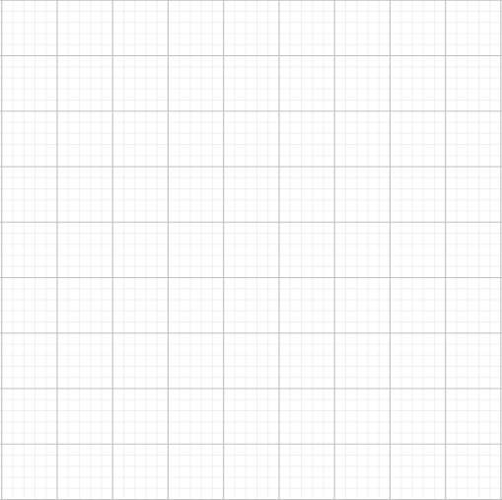
א. גזירת דף נייר ריבועי ל- 9 ריבועים

Slide 3
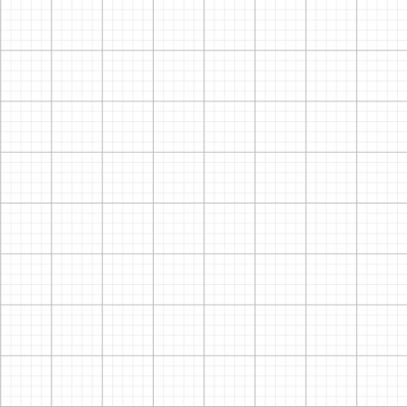
ב. גזירת דף נייר ריבועי ל- 16 ריבועים

Slide 4
גזירת דף נייר ריבועי ל- 10 ריבועים

Slide 5
גזירת דף נייר ריבועי ל- 10 ריבועים

Slide 6
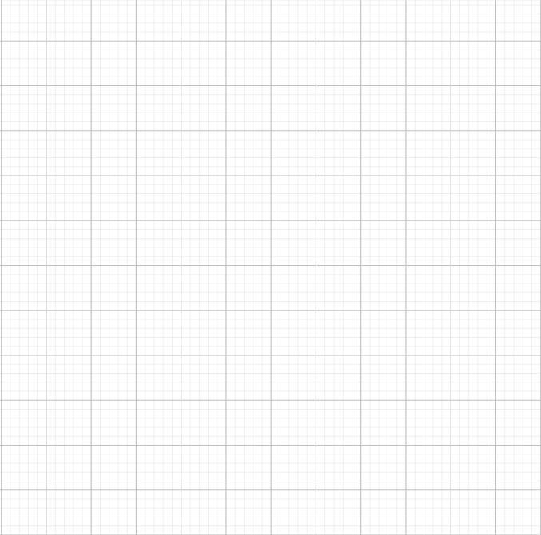
ג. גזירת דף נייר ריבועי ל- 30 ריבועים

Slide 7
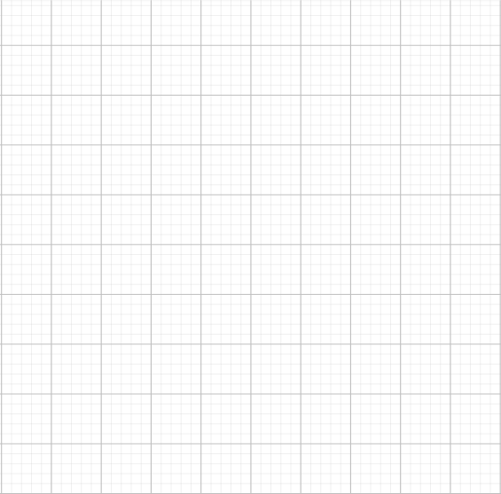
ד. גזירת דף נייר ריבועי ל- 31 ריבועים

Slide 8
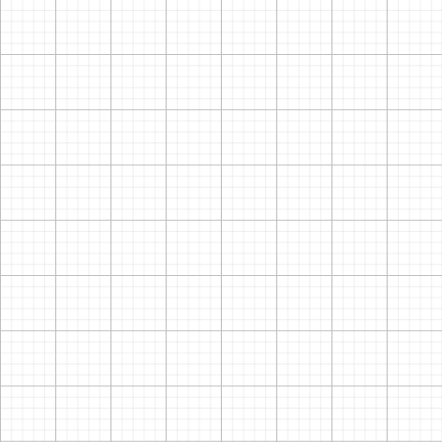
גזירת דף נייר ריבועי ל- 31 ריבועים

Slide 9
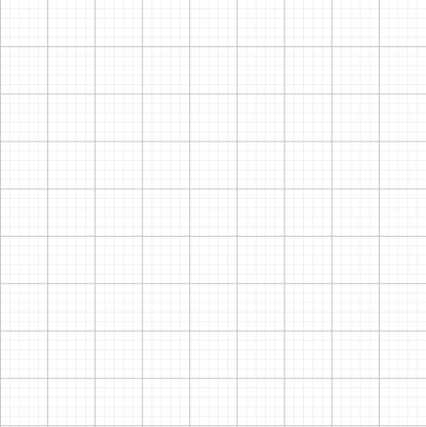
גזירת דף נייר ריבועי ל- 31 ריבועים

Slide 10
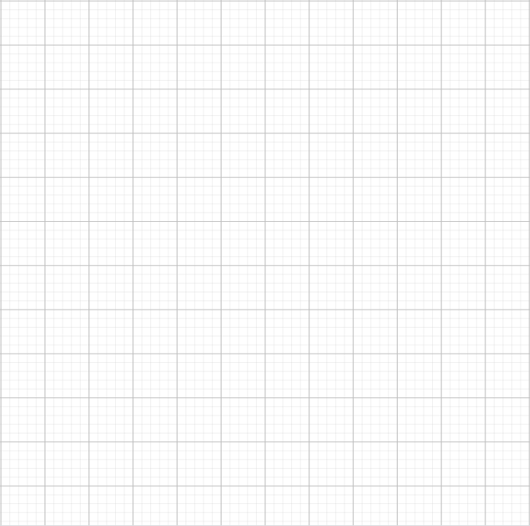
ה. גזירת דף נייר ריבועי ל- 32 ריבועים

Slide 11
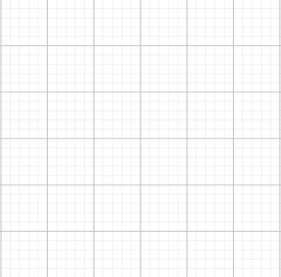
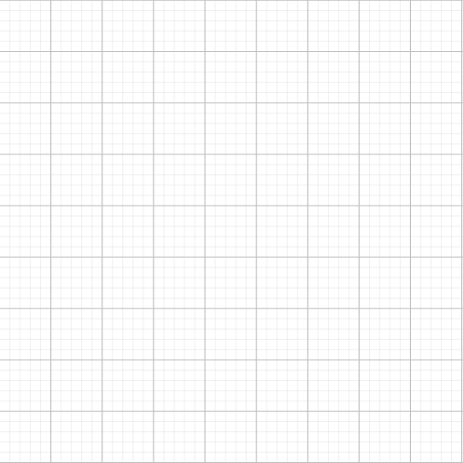





הכללות אפשריות
$$\left(n^{2}−1\right)+k^{2}$$
מייצג את מספר החלקים
אליו חולקה צלע הריבוע.
מייצג את מספר החלקים
אליו חולקה צלע של אחד הריבועים הפנימיים.
$$\left(3^{2}−1\right)+2^{2}$$
$$\left(3^{2}−1\right)+3^{2}$$

Slide 12


$$\left(n^{2}−k^{2}\right)+1$$
מייצג את מספר החלקים
אליו חולקה צלע הריבוע.
מייצג את מספר החלקים
אליו חולקה צלע של אחד אחרי איחוד של ריבועים.
$$\left(3^{2}−2^{2}\right)+1$$

